Slide 1
交通大数据
Python 高阶算法库
顾子渊，副研究员、博导
复杂交通网络研究中心
ziyuangu@seu.edu.cn

Slide 2
Python 高阶算法库
学习目标
了解 Python 模块安装与基本用法
认识 Python 标准库
学习 Numpy 基本用法
学习 Pandas 基本用法
了解 Matplotlib、Scikit-Learn、TensorFlow

Slide 3
Python 模块安装与基本用法
Python 最大优势之一：强大的模块功能
模块的使用方法
模块检索：
PyPI（https://pypi.org/）是Python 官方的模块发布网站，采用输入关键词搜索并获取 Python 模块
模块安装：
使用 pip 安装：Windows系统下，在命令行中输入“pip install 模块名”即可
检查 Python 及 pip 是否添加至环境变量！

Slide 4
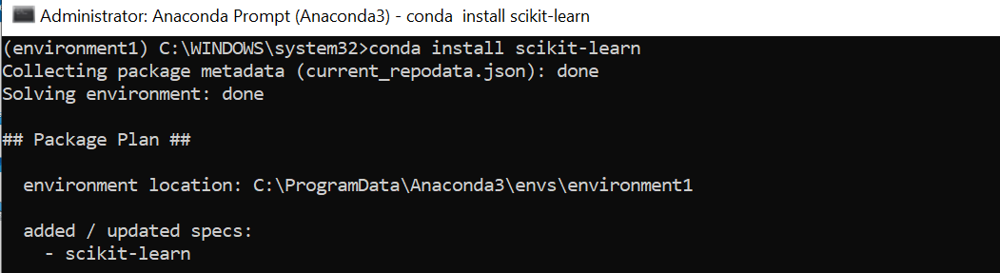
Python 模块安装与基本用法
Python 最大优势之一：强大的模块功能
模块的使用方法
模块安装：
Anaconda环境下：在 Anaconda Prompt 中输入“conda install 模块名”即可

Slide 5
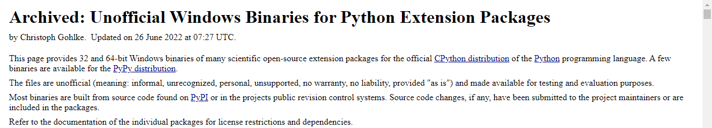
Python 模块安装与基本用法
Python 最大优势之一：强大的模块功能
模块的使用方法
模块安装：
手动安装 whl 文件：手动下载 whl 文件，在存放文件的目录下输入 cmd，在命令行中输入”pip install 文件名”即可
https://www.lfd.uci.edu/~gohlke/pythonlibs/

Slide 6


Python 模块安装与基本用法
Python 最大优势之一：强大的模块功能
模块的使用方法
模块使用：
以 pandas 为例：①导入 pandas 模块，设置别名为 pd，使用别名 pd 引用read_csv()函数，读取文件名为＇file.csv＇的文件
②也可以直接导入 read_csv() 函数并读取文件

Slide 7
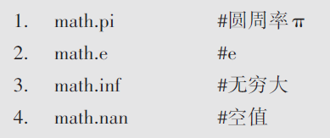
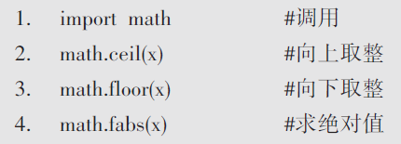
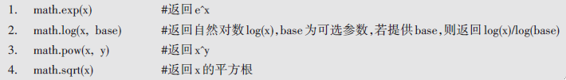
认识 Python 标准库
Python 标准库
math 模块
Python 中用于科学计算的内建模块，其中的函数都经过了特殊的算法优化，效率较高
常用函数：
常规数学运算函数
幂函数与对数函数
三角函数
常用常数

Slide 8
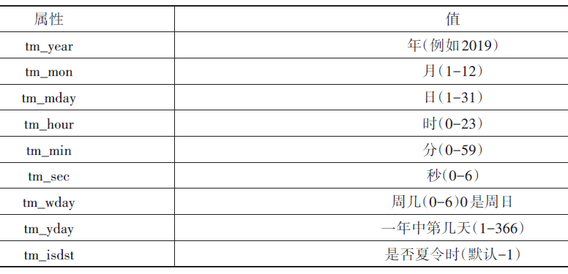
认识 Python 标准库
Python 标准库
time 模块
Python 中用于处理时间的一个内建模块
相关概念
时间戳：从1970年1月1日00:00:00开始按秒计算的偏移量
元组（struct_time）：共有9个元素

Slide 9
认识 Python 标准库
Python 标准库
time 模块
Python 中用于处理时间的一个内建模块
相关概念
时间戳：从1970年1月1日00:00:00开始按秒计算的偏移量
元组（struct_time）：共有9个元素
数据处理中经常遇到，将时间戳或字符串形式的时间转化为标准时间，方便进行日期的运算

Slide 10
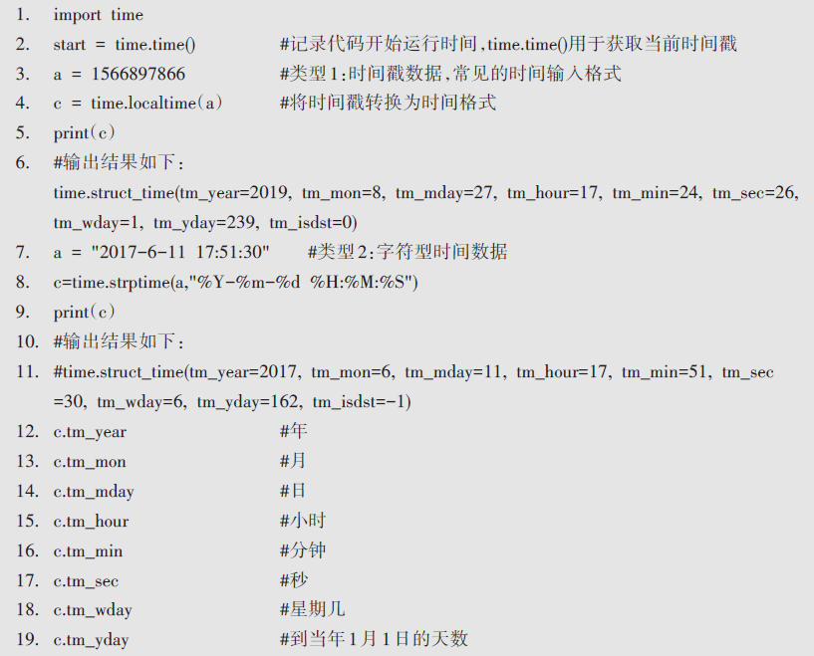

认识 Python 标准库
时间戳转换
Python 标准库
time 模块
Python 中用于处理时间的一个内建模块
相关概念
时间戳：从1970年1月1日00:00:00开始按秒计算的偏移量
元组（struct_time）：共有9个元素
数据处理中经常遇到，将时间戳或字符串形式的时间转化为标准时间，方便进行日期的运算
字符串转换
struct_time

Slide 11
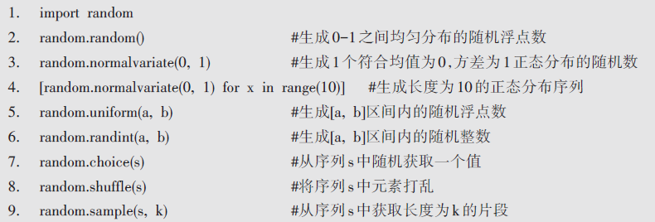
认识 Python 标准库
Python 标准库
random 模块
Python 内建的用于生成随机数的模块
常用函数

Slide 12
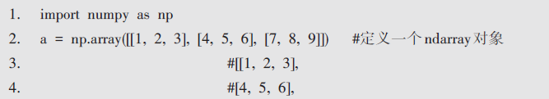


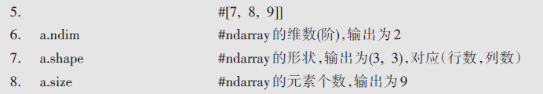
认识 Python 标准库
numpy
numpy 是一个用于科学计算的模块，提供了高性能的数组对象、矩阵对象，以及众多基础数学、线性代数、基本统计运算等所需的相关函数
相关概念
ndarray 对象：numpy 中一种最基本的数组对象，其大小固定，内部数据类型需要一致，在数学运算的效率、稳定性上均有较大优势
数组形状

Slide 13
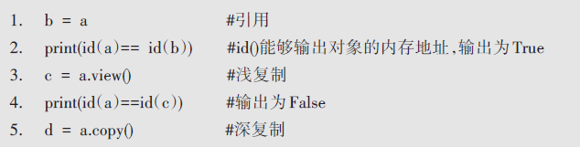
认识 Python 标准库
numpy
numpy 是一个用于科学计算的模块，提供了高性能的数组对象、矩阵对象，以及众多基础数学、线性代数、基本统计运算等所需的相关函数
相关概念
ndarray 对象：numpy 中一种最基本的数组对象，其大小固定，内部数据类型需要一致，在数学运算的效率、稳定性上均有较大优势
ndarray 复制：有三种形式，分别为引用、浅复制、深复制
修改原数组，新数组也会改变！！！

Slide 14
认识 Python 标准库
numpy
numpy 是一个用于科学计算的模块，提供了高性能的数组对象、矩阵对象，以及众多基础数学、线性代数、基本统计运算等所需的相关函数
相关概念
ndarray 对象：numpy 中一种最基本的数组对象，其大小固定，内部数据类型需要一致，在数学运算的效率、稳定性上均有较大优势
ndarray 复制：有三种形式，分别为引用、浅复制、深复制
ndarray 下标存取：与内置的 list 对象的存取和切片方法类似

Slide 15
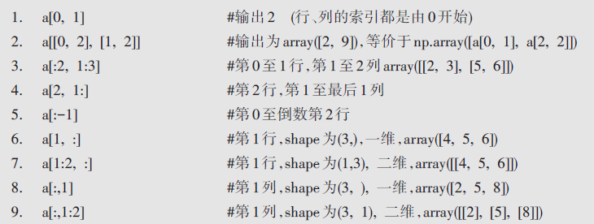
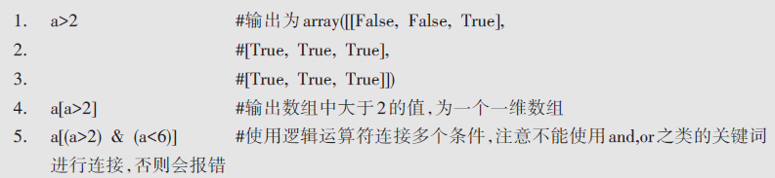
认识 Python 标准库
numpy
numpy 是一个用于科学计算的模块，提供了高性能的数组对象、矩阵对象，以及众多基础数学、线性代数、基本统计运算等所需的相关函数
相关概念
ndarray 对象：numpy 中一种最基本的数组对象，其大小固定，内部数据类型需要一致，在数学运算的效率、稳定性上均有较大优势
ndarray复制：有三种形式，分别为引用、浅复制、深复制
ndarray下标存取：与内置的 list 对象的存取和切片方法类似
数值索引
布尔值索引

Slide 16
认识 Python 标准库
numpy
numpy 是一个用于科学计算的模块，提供了高性能的数组对象、矩阵对象，以及众多基础数学、线性代数、基本统计运算等所需的相关函数
相关概念
ndarray 对象：numpy 中一种最基本的数组对象，其大小固定，内部数据类型需要一致，在数学运算的效率、稳定性上均有较大优势
ndarray 复制：有三种形式，分别为引用、浅复制、深复制
ndarray 下标存取：与内置的 list 对象的存取和切片方法类似
ndarray 数组运算

Slide 17
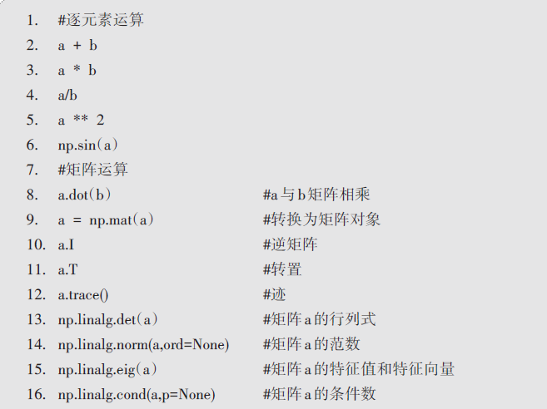
认识 Python 标准库
numpy
numpy 是一个用于科学计算的模块，提供了高性能的数组对象、矩阵对象，以及众多基础数学、线性代数、基本统计运算等所需的相关函数
相关概念
ndarray 对象：numpy 中一种最基本的数组对象，其大小固定，内部数据类型需要一致，在数学运算的效率、稳定性上均有较大优势
ndarray 复制：有三种形式，分别为引用、浅复制、深复制
ndarray 下标存取：与内置的 list 对象的存取和切片方法类似
ndarray 数组运算

Slide 18
认识 Python 标准库
numpy
numpy 是一个用于科学计算的模块，提供了高性能的数组对象、矩阵对象，以及众多基础数学、线性代数、基本统计运算等所需的相关函数
相关概念
ndarray 对象：numpy 中一种最基本的数组对象，其大小固定，内部数据类型需要一致，在数学运算的效率、稳定性上均有较大优势
ndarray 复制：有三种形式，分别为引用、浅复制、深复制
ndarray 下标存取：与内置的 list 对象的存取和切片方法类似
ndarray 数组运算
ndarray 随机数生成
#生成均值为0，方差为1（不是标准差），长度为100的正态分布样本
np.random.normal(0, 1, 100)

Slide 19
认识 Python 标准库
numpy
numpy 是一个用于科学计算的模块，提供了高性能的数组对象、矩阵对象，以及众多基础数学、线性代数、基本统计运算等所需的相关函数
相关概念
ndarray 对象：numpy 中一种最基本的数组对象，其大小固定，内部数据类型需要一致，在数学运算的效率、稳定性上均有较大优势
ndarray 复制：有三种形式，分别为引用、浅复制、深复制
ndarray 下标存取：与内置的 list 对象的存取和切片方法类似
ndarray 数组运算
ndarray 随机数生成
……

Slide 20
认识 Python 标准库
pandas
pandas 是一个数据分析模块，提供了快速、灵活、类似 SQL 中表的数据结构，能够便捷、高效地处理具有不同字段、不同来源的数据
相关概念
DataFrame 数据类型：类似于表的概念，能够用标签对不同列进行标识

Slide 21
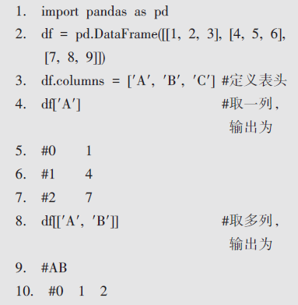
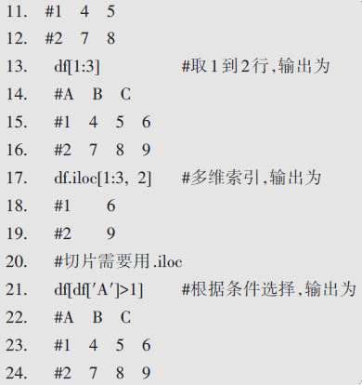
认识 Python 标准库
pandas
pandas 是一个数据分析模块，提供了快速、灵活、类似 SQL 中表的数据结构，能够便捷、高效地处理具有不同字段、不同来源的数据
相关概念
DataFrame 数据类型：类似于表的概念，能够用标签对不同列进行标识

Slide 22
认识 Python 标准库
pandas
pandas 是一个数据分析模块，提供了快速、灵活、类似 SQL 中表的数据结构，能够便捷、高效地处理具有不同字段、不同来源的数据
相关概念
DataFrame 数据类型：类似于表的概念，能够用标签对不同列进行标识
DataFrame 的一列是一个 Series，每个 DataFrame 由多个 Series 组成

Slide 23
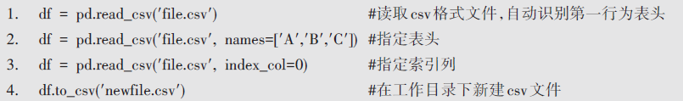
认识 Python 标准库
pandas
pandas 是一个数据分析模块，提供了快速、灵活、类似 SQL 中表的数据结构，能够便捷、高效地处理具有不同字段、不同来源的数据
相关概念
DataFrame 数据类型：类似于表的概念，能够用标签对不同列进行标识
DataFrame 的一列是一个 Series，每个 DataFrame 由多个 Series 组成
文件读取与写入

Slide 24

认识 Python 标准库
pandas
pandas 是一个数据分析模块，提供了快速、灵活、类似 SQL 中表的数据结构，能够便捷、高效地处理具有不同字段、不同来源的数据
相关概念
DataFrame 数据类型：类似于表的概念，能够用标签对不同列进行标识
DataFrame 的一列是一个 Series，每个 DataFrame 由多个 Series 组成
文件读取与写入
队列操作

Slide 25
认识 Python 标准库
pandas
pandas 是一个数据分析模块，提供了快速、灵活、类似 SQL 中表的数据结构，能够便捷、高效地处理具有不同字段、不同来源的数据
相关概念
DataFrame 数据类型：类似于表的概念，能够用标签对不同列进行标识
DataFrame 的一列是一个 Series，每个 DataFrame 由多个 Series 组成
文件读取与写入
队列操作
#新建一列，赋值为列 A 与列 B 的和
df[‘new’] = df[‘A’] + df[‘B’]
#新建一列，赋值为列 A 与列 B 的商，可以转换为 numpy 数组进行计算，提升性能
df[‘new’] = df[‘A’].values / df[‘B’].values

Slide 26
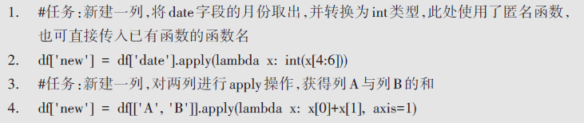
认识 Python 标准库
pandas
pandas 是一个数据分析模块，提供了快速、灵活、类似 SQL 中表的数据结构，能够便捷、高效地处理具有不同字段、不同来源的数据
相关概念
DataFrame 数据类型：类似于表的概念，能够用标签对不同列进行标识
DataFrame 的一列是一个 Series，每个 DataFrame 由多个 Series 组成
文件读取与写入
队列操作

Slide 27
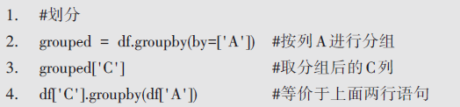
认识 Python 标准库
pandas
pandas 是一个数据分析模块，提供了快速、灵活、类似 SQL 中表的数据结构，能够便捷、高效地处理具有不同字段、不同来源的数据
相关概念
DataFrame 数据类型：类似于表的概念，能够用标签对不同列进行标识
DataFrame 的一列是一个 Series，每个 DataFrame 由多个 Series 组成
文件读取与写入
队列操作
分组操作：将具有一个或多个相同字段的样本分为同一组，对这些组进行取平均值、最大值等操作

Slide 28
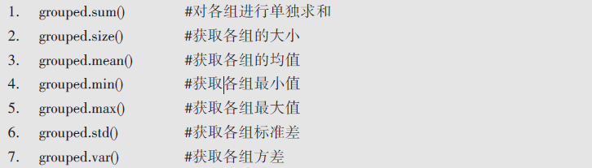


认识 Python 标准库
pandas
pandas 是一个数据分析模块，提供了快速、灵活、类似 SQL 中表的数据结构，能够便捷、高效地处理具有不同字段、不同来源的数据
相关概念
DataFrame 数据类型：类似于表的概念，能够用标签对不同列进行标识
DataFrame 的一列是一个 Series，每个 DataFrame 由多个 Series 组成
文件读取与写入
队列操作
分组操作：将具有一个或多个相同字段的样本分为同一组，对这些组进行取平均值、最大值等操作

Slide 29
认识 Python 标准库
pandas
pandas 是一个数据分析模块，提供了快速、灵活、类似 SQL 中表的数据结构，能够便捷、高效地处理具有不同字段、不同来源的数据
相关概念
DataFrame 数据类型：类似于表的概念，能够用标签对不同列进行标识
DataFrame 的一列是一个 Series，每个 DataFrame 由多个 Series 组成
文件读取与写入
队列操作
分组操作：将具有一个或多个相同字段的样本分为同一组，对这些组进行取平均值、最大值等操作
数据拼接：主要有三种，分别为 append、concat、merge

Slide 30
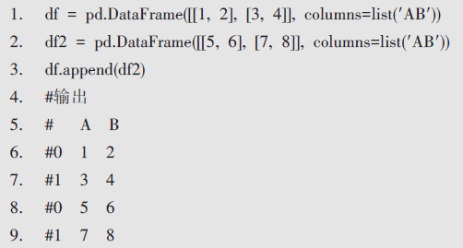
认识 Python 标准库
pandas
数据拼接：主要有三种，分别为 append、concat、merge

Slide 31
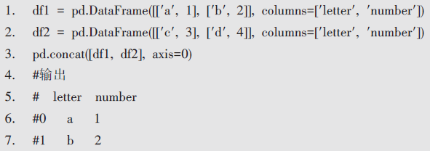
认识 Python 标准库
pandas
数据拼接：主要有三种，分别为 append、concat、merge

Slide 32
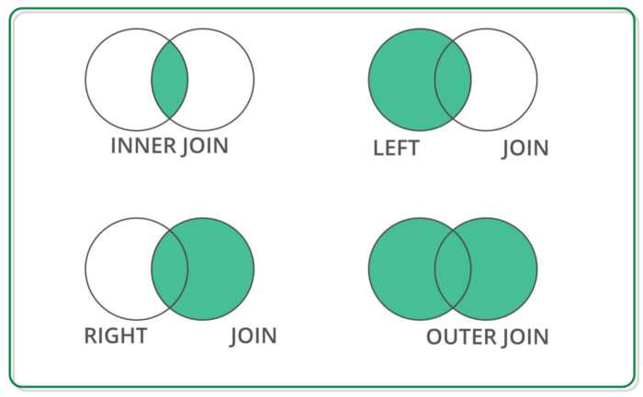
认识 Python 标准库
pandas
数据拼接：主要有三种，分别为 append、concat、merge
merge 与 SQL 中表的连接方法类似，在应用中可自定义连接规则

Slide 33
认识 Python 标准库
pandas
pandas 是一个数据分析模块，提供了快速、灵活、类似 SQL 中表的数据结构，能够便捷、高效地处理具有不同字段、不同来源的数据
相关概念
DataFrame 数据类型：类似于表的概念，能够用标签对不同列进行标识
DataFrame 的一列是一个 Series，每个 DataFrame 由多个 Series 组成
文件读取与写入
队列操作
分组操作：将具有一个或多个相同字段的样本分为同一组，对这些组进行取平均值、最大值等操作
数据拼接：主要有三种，分别为 append、concat、merge
统计特征函数：计算统计数据的均值、方差、标准差、分位数、相关系数、协方差等

Slide 34
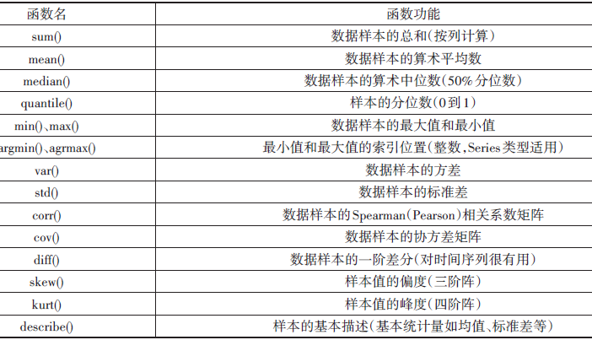
认识 Python 标准库
pandas
pandas 是一个数据分析模块，提供了快速、灵活、类似 SQL 中表的数据结构，能够便捷、高效地处理具有不同字段、不同来源的数据
相关概念
DataFrame 数据类型：类似于表的概念，能够用标签对不同列进行标识
DataFrame 的一列是一个 Series，每个 DataFrame 由多个 Series 组成
文件读取与写入
队列操作
分组操作：将具有一个或多个相同字段的样本分为同一组，对这些组进行取平均值、最大值等操作
数据拼接：主要有三种，分别为 append、concat、merge
统计特征函数：计算统计数据的均值、方差、标准差、分位数、相关系数、协方差等

Slide 35
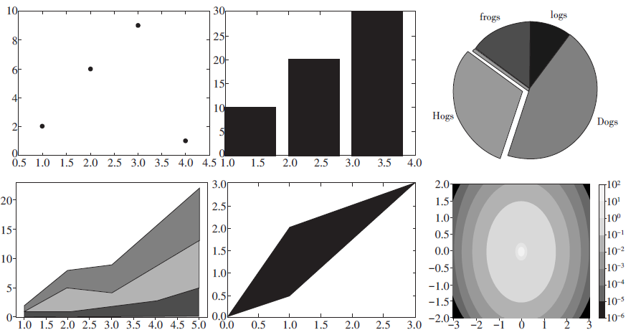
认识 Python 标准库
matplotlib
matplotlib 是一个绘图工具，主要有以下几大功能：
基本绘图：自带一些常用图形的绘制函数，例如散点图、条形图、直方图、堆积图、饼图、轮廓图等

Slide 36
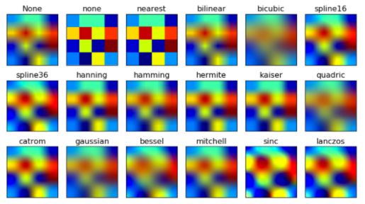
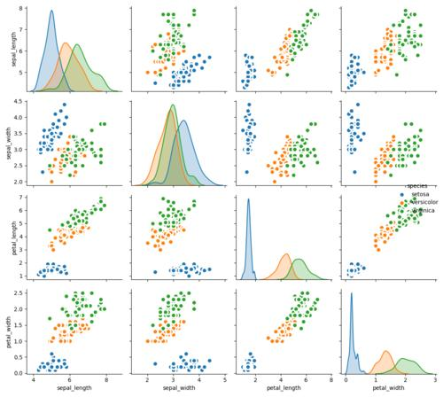
认识 Python 标准库
matplotlib
matplotlib 是一个绘图工具，主要有以下几大功能：
基本绘图：自带一些常用图形的绘制函数，例如散点图、条形图、直方图、堆积图、饼图、轮廓图等
精细化绘图：不仅能绘制基本的图表，还能基于各类参数对绘制图表的颜色、风格、坐标轴的范围和标签、图片的标注等进行深度定制和修改

Slide 37
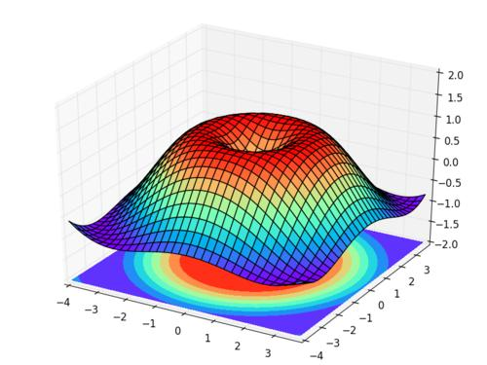
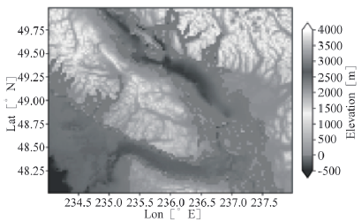
认识 Python 标准库
matplotlib
matplotlib 是一个绘图工具，主要有以下几大功能：
基本绘图：自带一些常用图形的绘制函数，例如散点图、条形图、直方图、堆积图、饼图、轮廓图等
精细化绘图：不仅能绘制基本的图表，还能基于各类参数对绘制图表的颜色、风格、坐标轴的范围和标签、图片的标注等进行深度定制和修改
拓展应用：其他高阶绘图功能，例如3D绘图、地理绘图等
https://seaborn.pydata.org/

Slide 38
认识 Python 标准库
scikit-learn
scikit-learn（sklearn）是一个机器学习模块，封装了在构建机器学习模型时需要用到的相关功能，对各类模型的调用方法进行了统一化处理，减少了使用者的学习成本，能够快捷、方便地实现所需功能
scikit-learn 提供了一些接口函数，能够直接进行标准化、数据缩放、特征编码、缺失值填充、样本空间降维等数据预处理
scikit-learn 内置了许多常用模型：
分类：支持向量机、贝叶斯模型、决策树、集成学习等
回归：简单线性模型、广义线性模型、支持向量机回归、决策树回归、岭回归等
聚类：k-means、DBSCAN、层次聚类等
模型参数标定、模型选择等

Slide 39
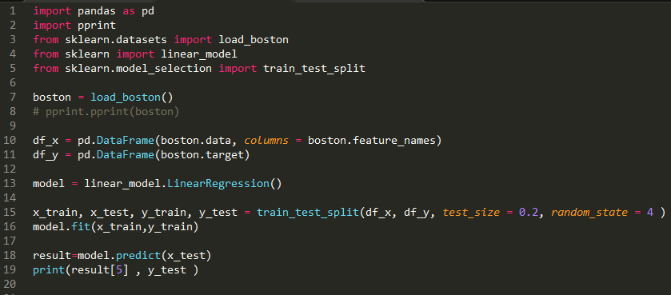
认识 Python 标准库
scikit-learn
scikit-learn（sklearn）是一个机器学习模块，封装了在构建机器学习模型时需要用到的相关功能，对各类模型的调用方法进行了统一化处理，减少了使用者的学习成本，能够快捷、方便地实现所需功能
scikit-learn 提供了一些接口函数，能够直接进行标准化、数据缩放、特征编码、缺失值填充、样本空间降维等数据预处理
scikit-learn 内置了许多常用模型：
分类：支持向量机、贝叶斯模型、决策树、集成学习等
回归：简单线性模型、广义线性模型、支持向量机回归、决策树回归、岭回归等
聚类：k-means、DBSCAN、层次聚类等
模型参数标定、模型选择等

Slide 40
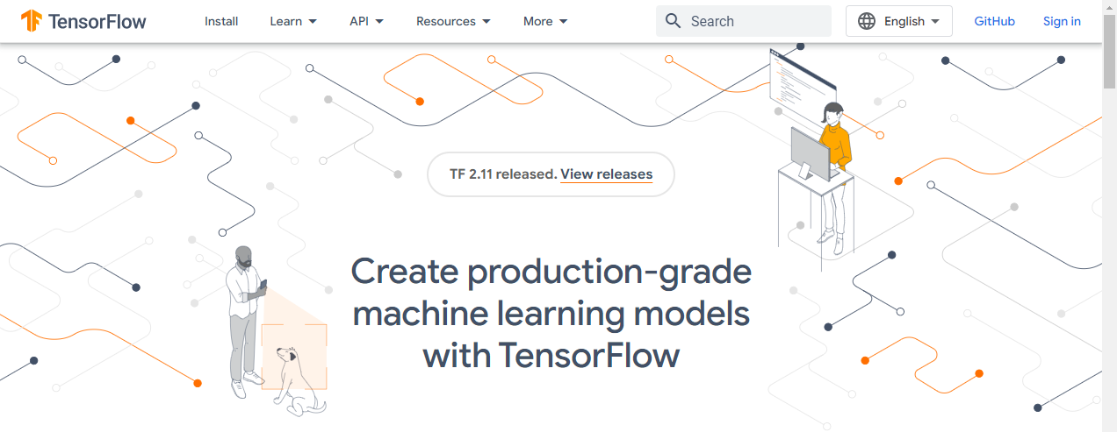
认识 Python 标准库
TensorFlow
TensorFlow 是谷歌开发的一个开源机器学习框架，提供了不同层级的模型接口，能实现简洁、快速的模型调用，也能借助底层接口实现高度定制化的机器学习模型构建
TensorFlow 能够在 CPU 和 GPU 上运行，GPU能够极大提升神经网络的训练和推理速度，但对电脑的GPU具有一定的性能要求

Slide 41
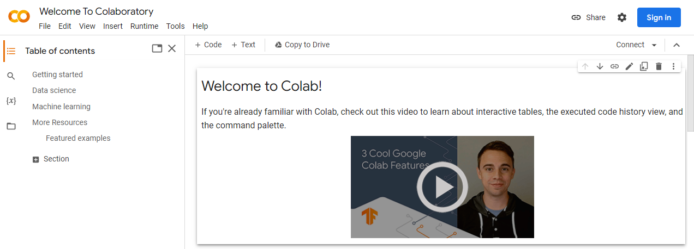
认识 Python 标准库
TensorFlow
TensorFlow 是谷歌开发的一个开源机器学习框架，提供了不同层级的模型接口，能实现简洁、快速的模型调用，也能借助底层接口实现高度定制化的机器学习模型构建
Colaboratory：基于浏览器的编程环境（托管式Jupyter Notebook）

Slide 42
认识 Python 标准库
TensorFlow
TensorFlow 是谷歌开发的一个开源机器学习框架，提供了不同层级的模型接口，能实现简洁、快速的模型调用，也能借助底层接口实现高度定制化的机器学习模型构建
Keras：TensorFlow 高阶 API，对 TensorFlow 底层 API 进行深度封装，模型调用可概括为以下几个步骤：
模型定义
模型编译
模型训练
模型校验
深度学习模型一般由前后“连接”的层组成，只需定义一个模型，将所需的层添加到模型中，定义各层参数即可；模型定义之后，需要对模型进行编译，定义优化方法、损失函数、评价指标；最后进行模型训练和校验

Slide 43
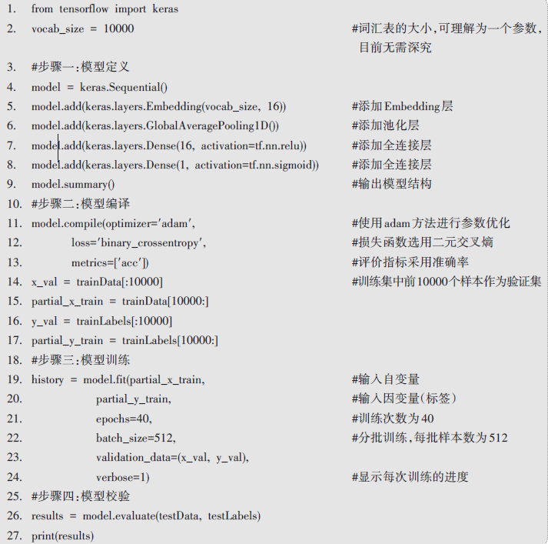
认识 Python 标准库
TensorFlow
TensorFlow 是谷歌开发的一个开源机器学习框架，提供了不同层级的模型接口，能实现简洁、快速的模型调用，也能借助底层接口实现高度定制化的机器学习模型构建
Keras：TensorFlow 高阶 API，对 TensorFlow 底层 API 进行深度封装，模型调用可概括为以下几个步骤：
模型定义
模型编译
模型训练
模型校验
深度学习模型一般由前后“连接”的层组成，只需定义一个模型，将所需的层添加到模型中，定义各层参数即可；模型定义之后，需要对模型进行编译，定义优化方法、损失函数、评价指标；最后进行模型训练和校验

Slide 44
认识 Python 标准库
本章小结
介绍了一种常用的高级编程语言 Python：
基础语法、特性、环境配置
模块安装和使用方法
常用模块的功能和基本用法
TensorFlow等拓展性模块
Python 是一种高效的数据分析工具，可以帮助我们对数据进行处理和分析
在掌握 Python 基本知识的基础上，基于 Python 进行交通大数据分析还需要更多理论和方法层面的支撑！

Slide 45
认识 Python 标准库
参考文献
Mckinney W.利用Python进行数据分析［M］.北京：机械工业出版社，2018.
UCImachine Learning Repository［EB/OL］［. 2020-06-10］.
廖雪峰.Python教程［EB/OL］.［2020-06-10］.
Python基础教程［EB/OL］.［2020-06-10］.
The Python Standard Library［EB/OL］.［2020-06-10］.
Numpy［EB/OL］.［2020-06-30］. https://www.numpy.org.
Vutukuru A. Different Types of Joins in SQL Server［EB/OL］.［2019-01-08］.
10Minutes to Pandas［EB/OL］.［2019-01-08］.
Matplotlib Gallery［EB/OL］［. 2019-01-08］.
Scikit-Learn User Guide［EB/OL］.［2019-01-08］.
Text Classification with Preprocessed Text: Movie Reviews［EB/OL］. (2020-06-12)［2020-06-18］.

Slide 46
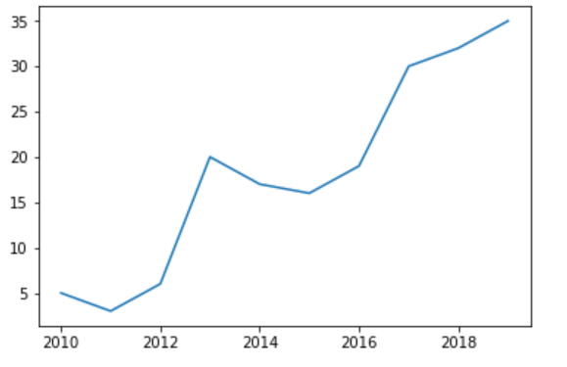
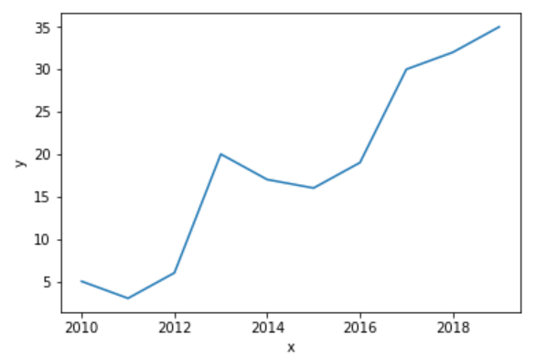
认识 Python 标准库
练习
一、折线图
#import numpy as np
#import pandas as pd
#import matplotlib.pyplot as plt
# import seaborn as sns
Matplotlib
x = [2010, 2011, 2012, 2013, 2014, 2015, 2016, 2017, 2018, 2019]
y = [5, 3, 6, 20, 17, 16, 19, 30, 32, 35]
plt.plot(x, y)
Seaborn
df = pd.DataFrame({'x': x, 'y': y})
sns.lineplot(x="x", y="y", data=df)

Slide 47
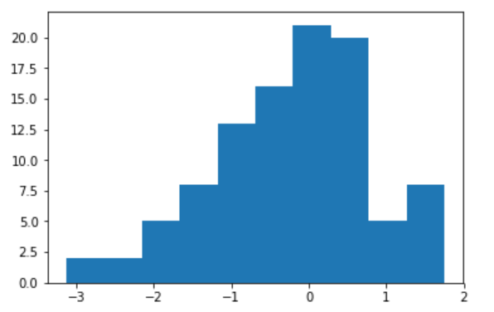
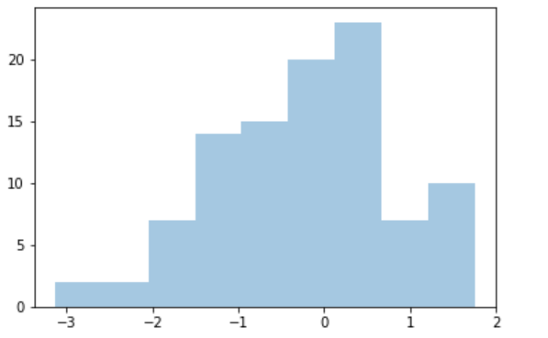
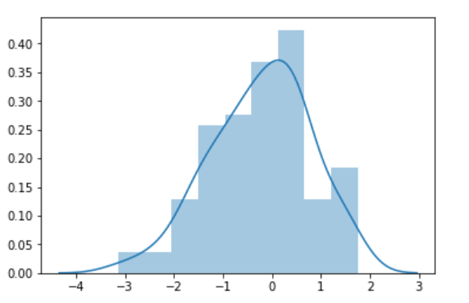
认识 Python 标准库
练习
二、直方图
a = np.random.randn(100)
s = pd.Series(a)
Matplotlib
plt.hist(s)
Seaborn
sns.distplot(s, kde=False)
plt.show()
sns.distplot(s, kde=True) plt.show()

Slide 48
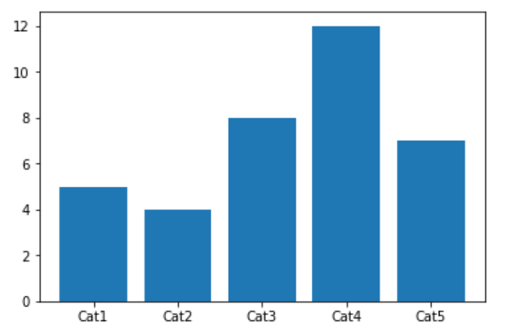
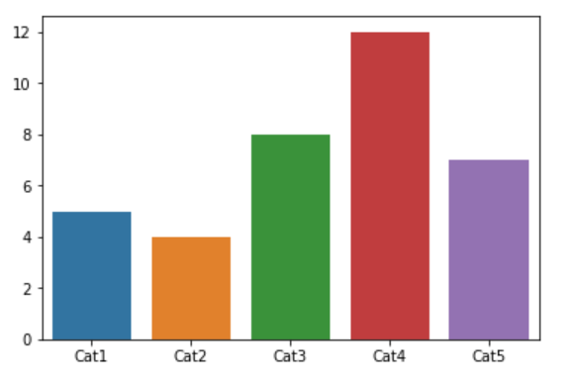
认识 Python 标准库
练习
三、垂直条形图
x = ['Cat1', 'Cat2', 'Cat3', 'Cat4', 'Cat5']
y = [5, 4, 8, 12, 7]
Matplotlib
plt.bar(x, y)
plt.show()
Seaborn
sns.barplot(x,y)

Slide 49
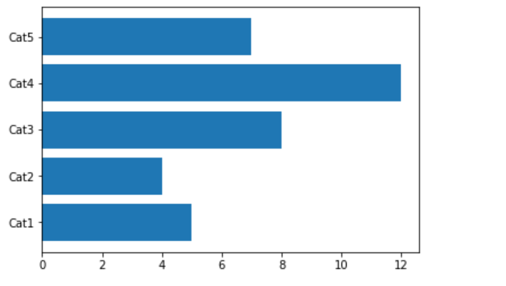
认识 Python 标准库
练习
四、水平条形图
x = ['Cat1', 'Cat2', 'Cat3', 'Cat4', 'Cat5']
y = [5, 4, 8, 12, 7]
plt.barh(x, y)

Slide 50
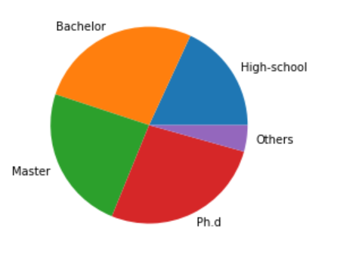
认识 Python 标准库
练习
五、饼图
nums = [25, 37, 33, 37, 6]
labels = ['High-school','Bachelor','Master','Ph.d', 'Others']
plt.pie(x = nums, labels=labels)
plt.show()

Slide 51
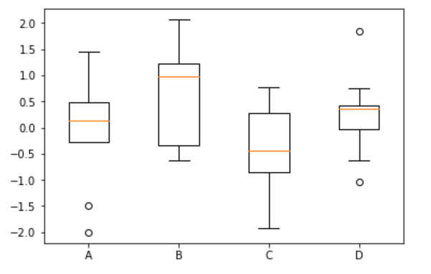
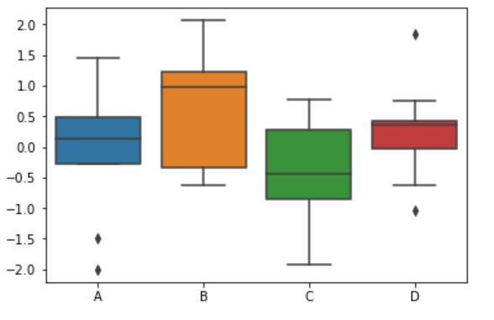
认识 Python 标准库
练习
六、箱线图
data=np.random.normal(size=(10,4))
lables = ['A','B','C','D']
Matplotlib
plt.boxplot(data,labels=lables)
plt.show()
Seaborn
df = pd.DataFrame(data, columns=lables)
sns.boxplot(data=df)
plt.show()

Slide 52
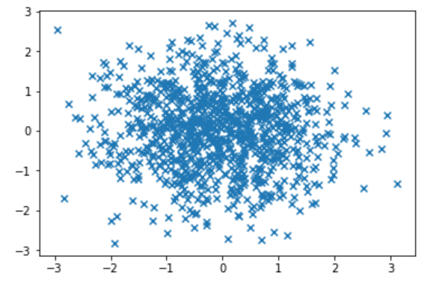
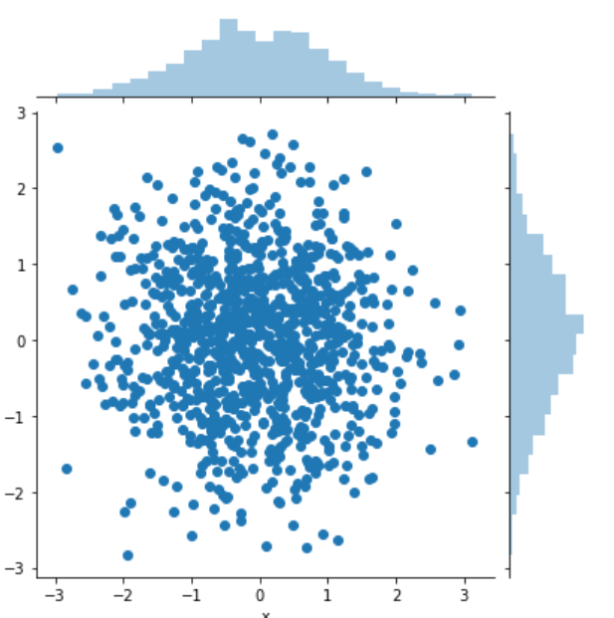
认识 Python 标准库
练习
七、散点图
N = 1000
x = np.random.randn(N)
y = np.random.randn(N)
Matplotlib
plt.scatter(x, y,marker='x')
plt.show()
Seaborn
df = pd.DataFrame({'x': x, 'y': y})
sns.jointplot(x="x", y="y", data=df, kind='scatter');
plt.show()

Slide 53
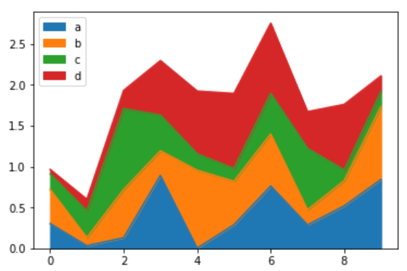
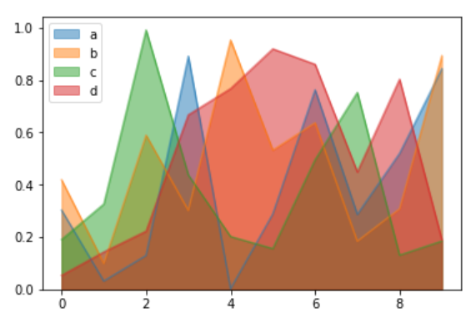
认识 Python 标准库
练习
八、面积图
df = pd.DataFrame(np.random.rand(10, 4), columns=['a', 'b','c', 'd'])
df.plot.area()
df.plot.area(stacked=False)

